Slide 1

ב"ה
הכל אודותינו

Slide 2

פעם,
היו בעולם רק ה' והתורה לבדם.
ה' עוד לא סיים.

Slide 3
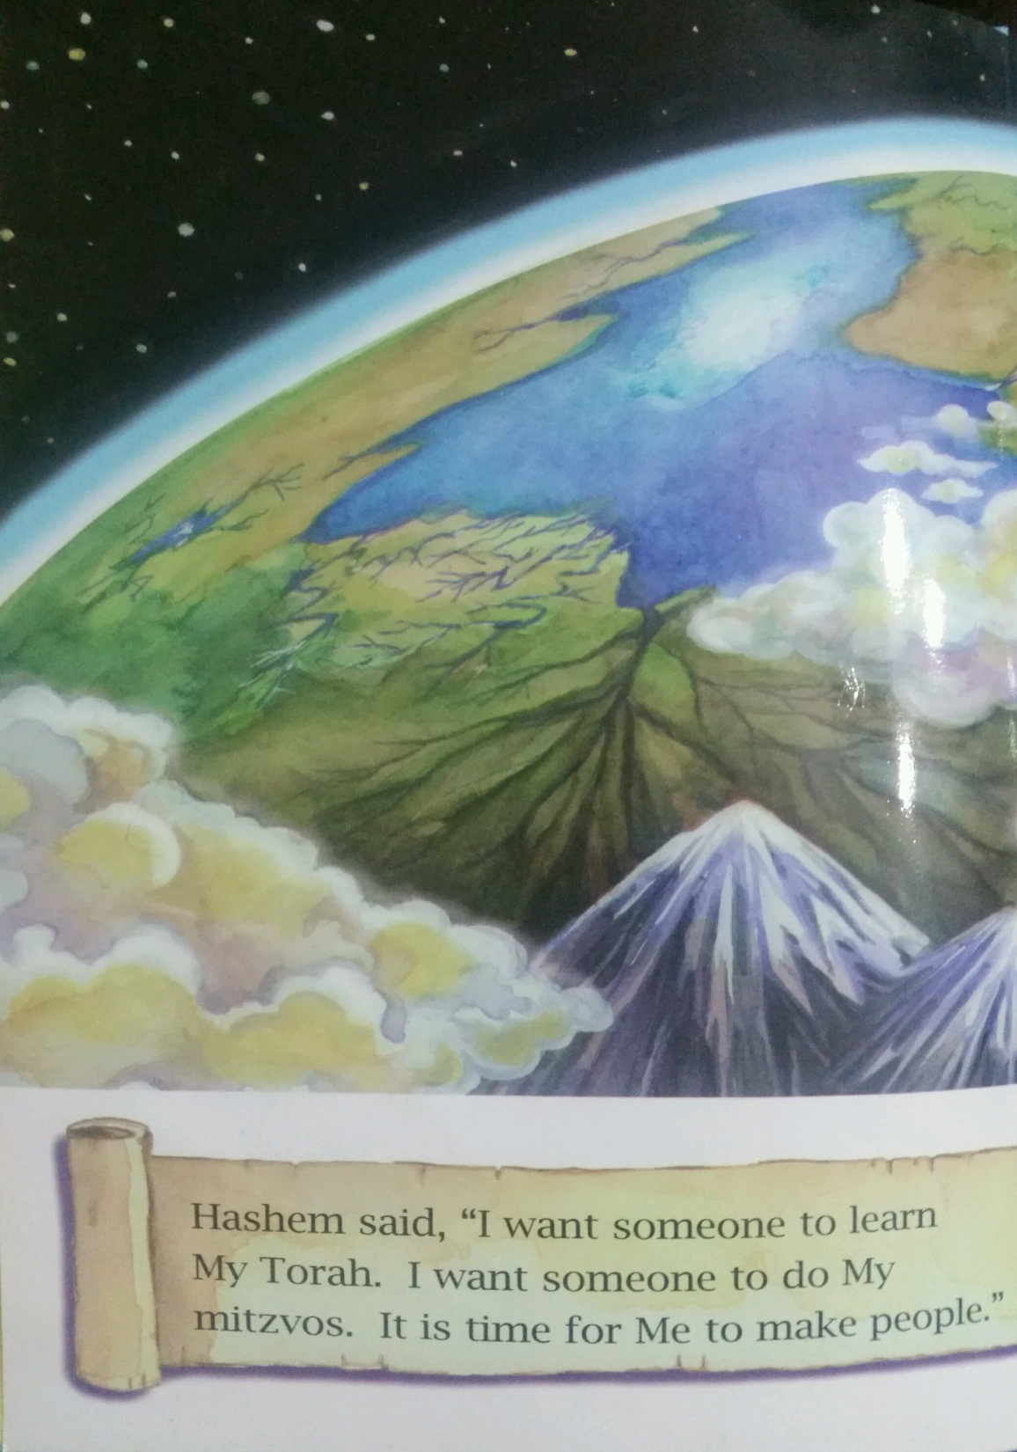
ה' אמר:
"אני רוצה שילמדו את התורה שלי.
אני רוצה שיקיימו את המצוות.
אני אברא אנשים."

Slide 4
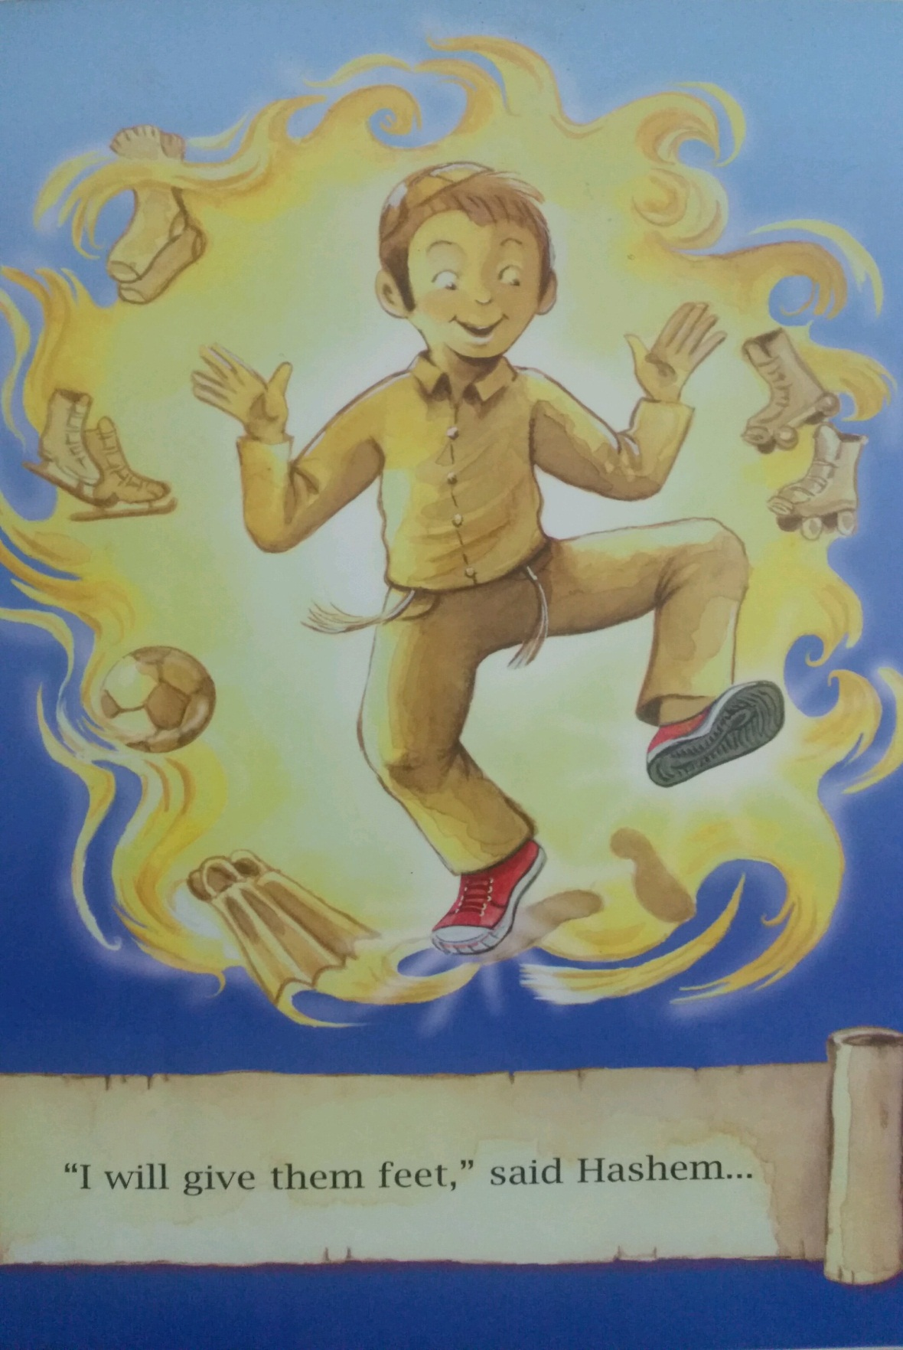
"אברא להם רגליים"
אמר ה'.

Slide 5

רגליים ללכת לבית הכנסת בשבת.
רגליים
לרקוד בשמחת-תורה

Slide 6
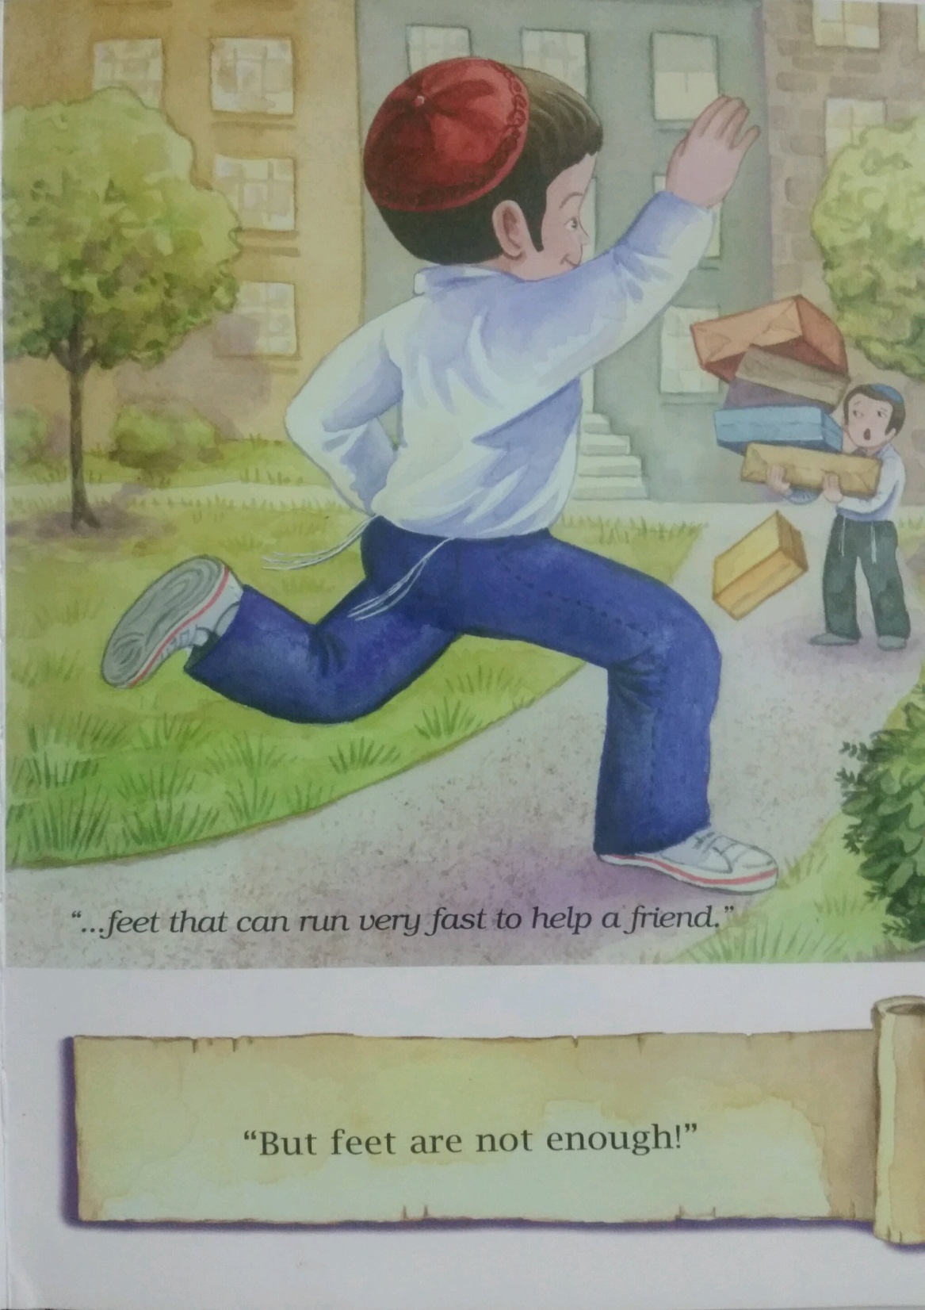
רגליים שיכולות לרוץ מהר לעזור לחבר.
"אבל רגליים זה לא מספיק.

Slide 7
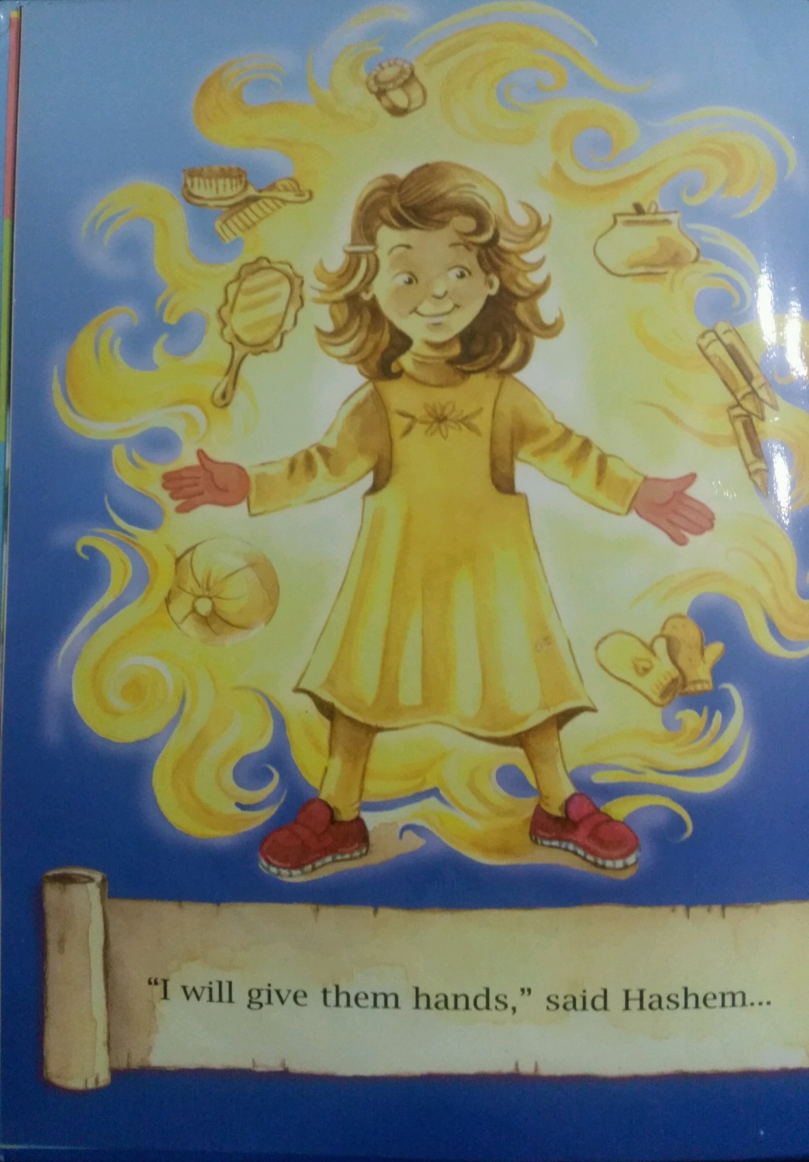
אברא להם ידיים",
אמר ה'.

Slide 8
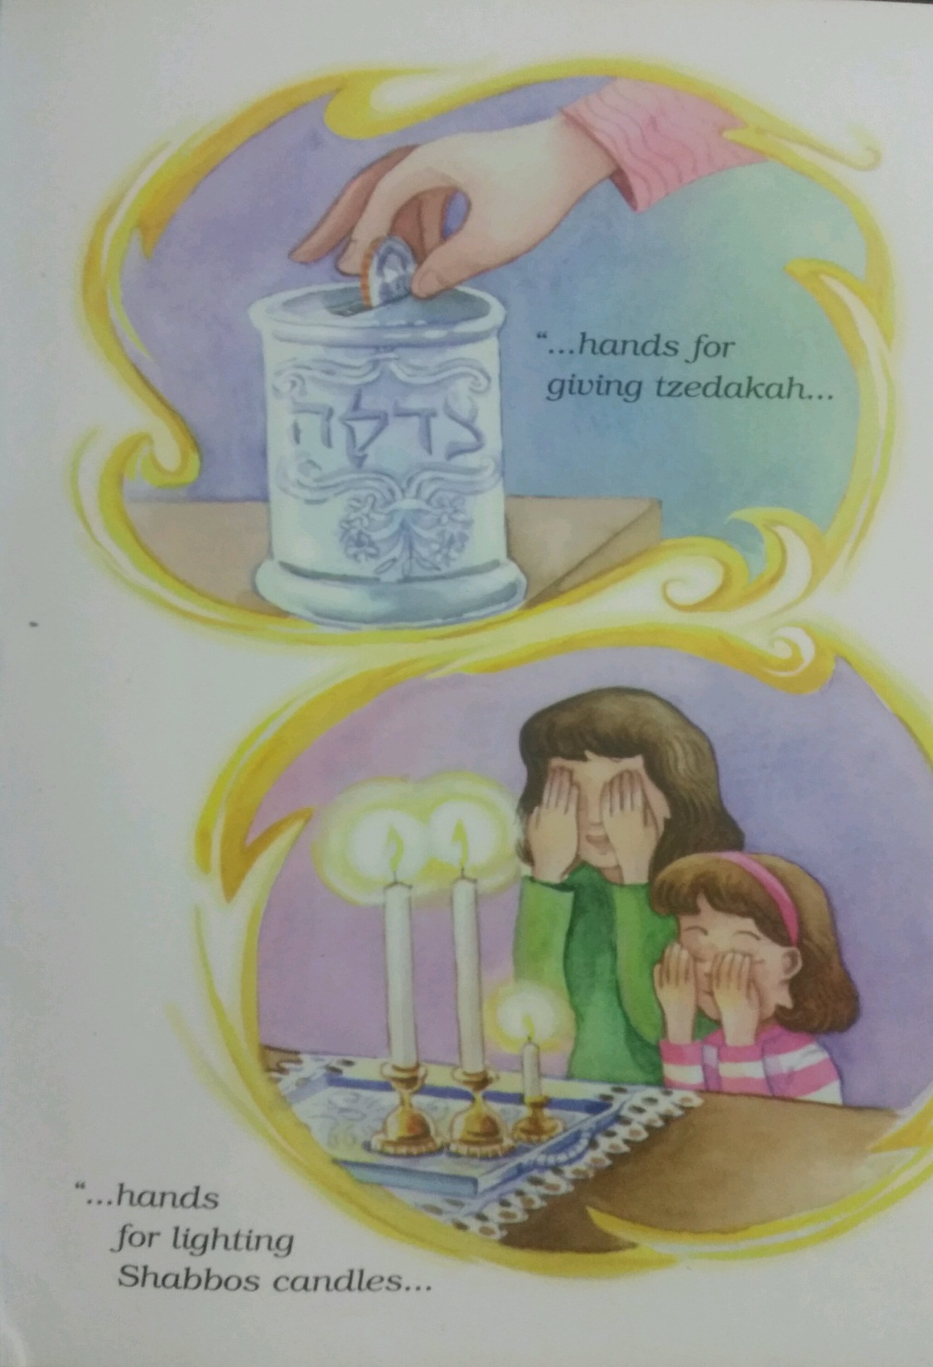
ידיים
לתת צדקה.
ידיים
להדליק נרות שבת.

Slide 9
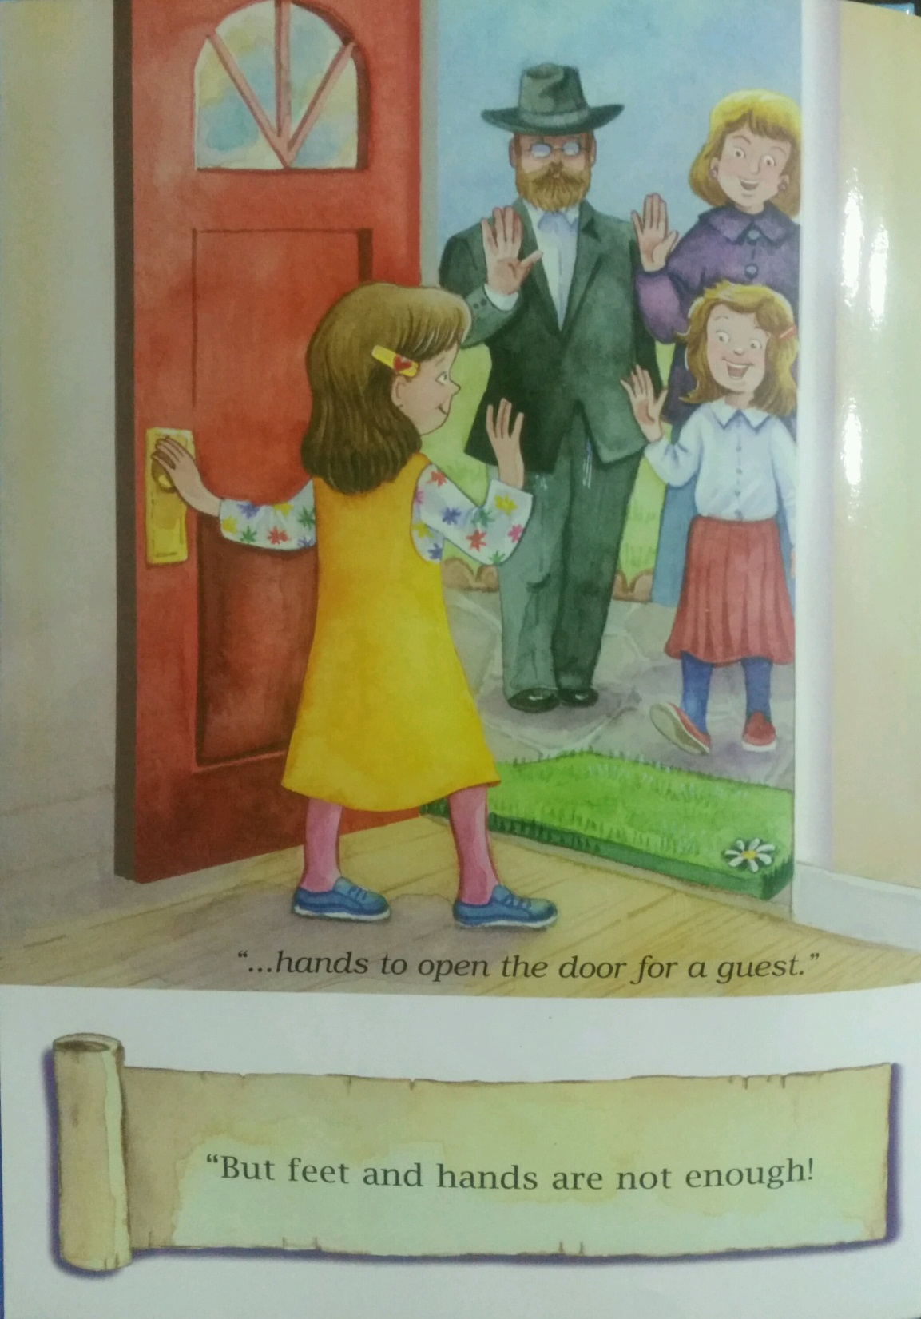
ידיים
לפתוח את הדלת לאורחים.
"אבל רגליים וידיים זה לא מספיק!

Slide 10

אתן להם ראש!"
אמר ה'.

Slide 11
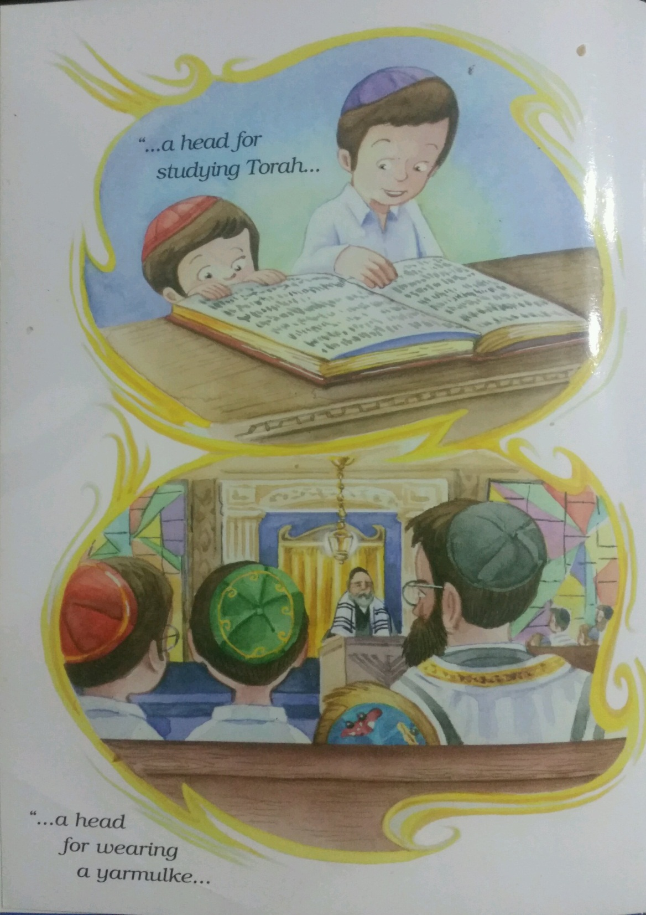
ראש
ללמוד תורה.
ראש
לחבוש כיפה

Slide 12
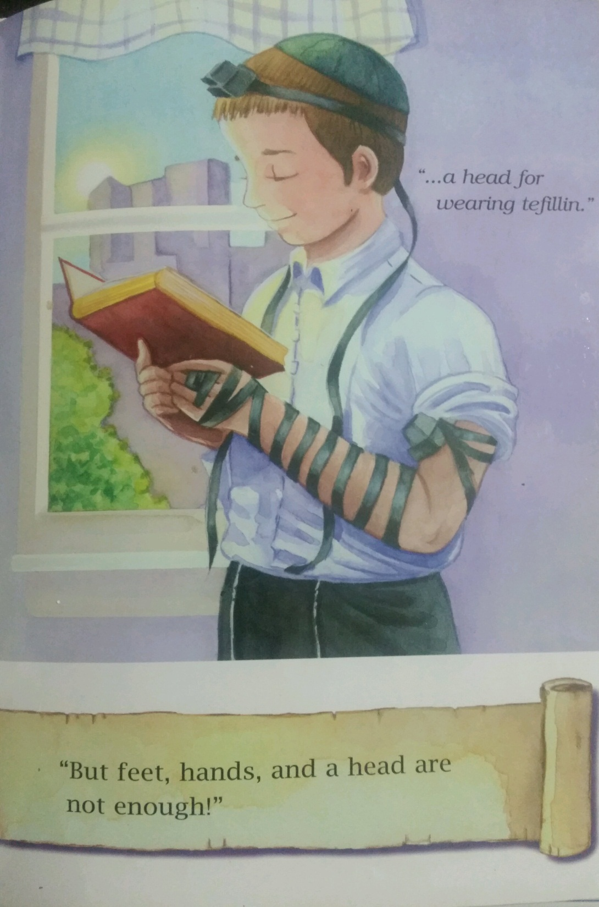
ראש
להניח תפילין.
"אבל רגליים, ידיים וראש זה לא מספיק!

Slide 13
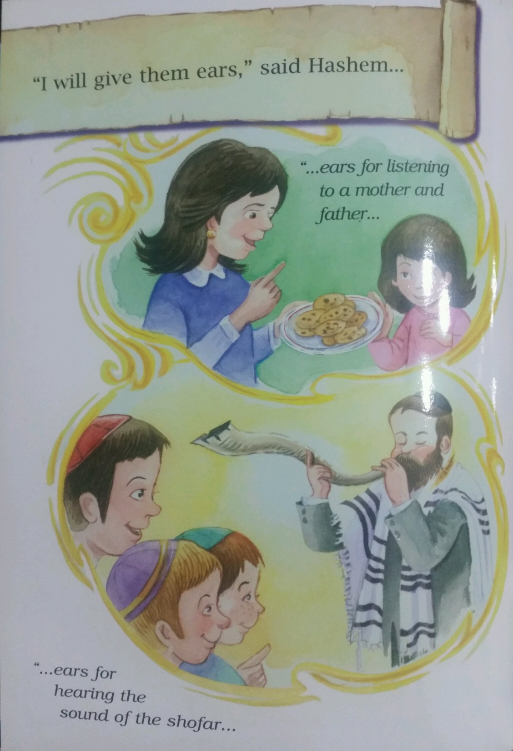
אברא להן אוזניים!"
אמר ה'.
אוזניים
לשמוע בקול אמא ואבא.
אוזניים
לשמוע את תקיעת השופר.

Slide 14
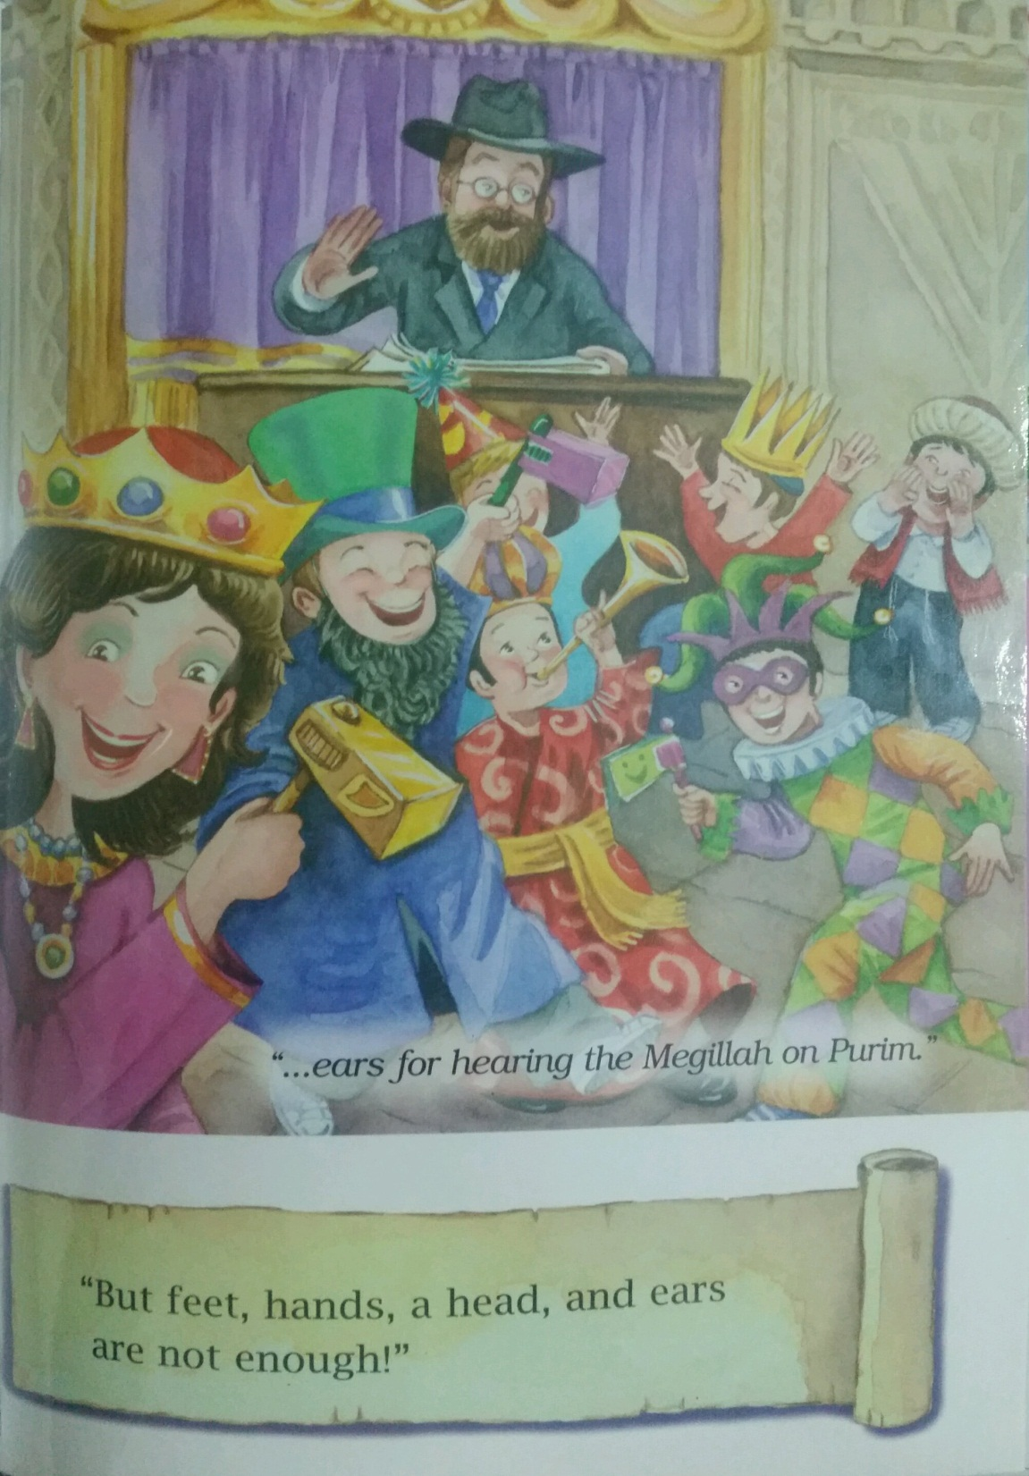
אוזניים
לשמוע את המגילה בפורים.
"אבל רגליים, ידיים, ראש ואוזניים זה לא מספיק!

Slide 15
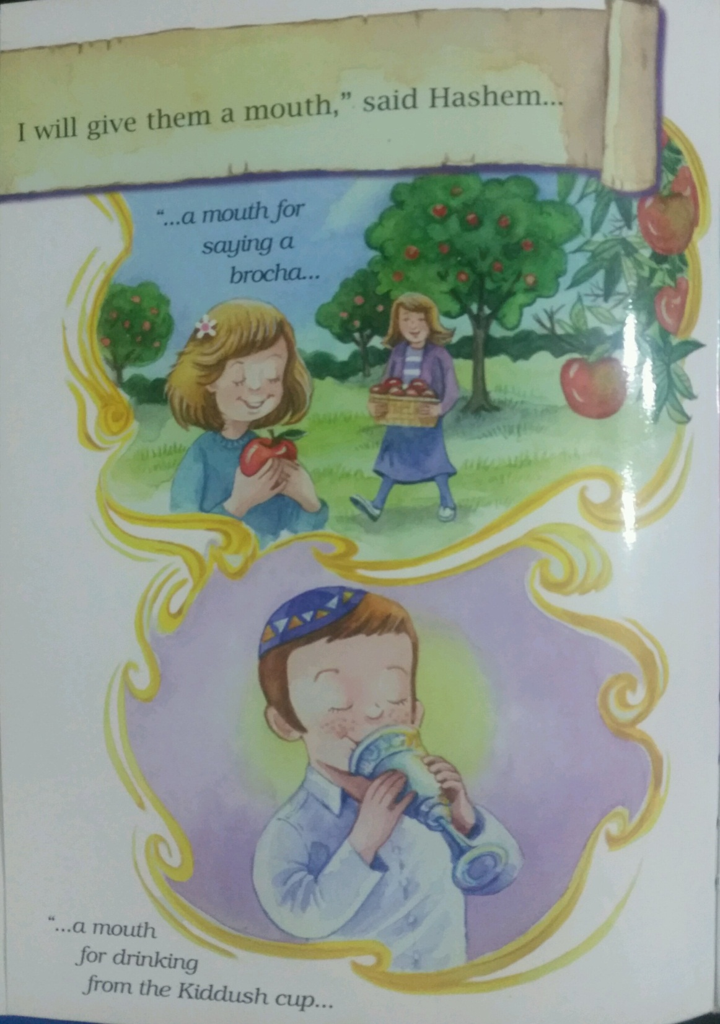
אברא להם פה!"
אמר ה'
פה
לברך
פה
לטעום יין בקידוש.

Slide 16
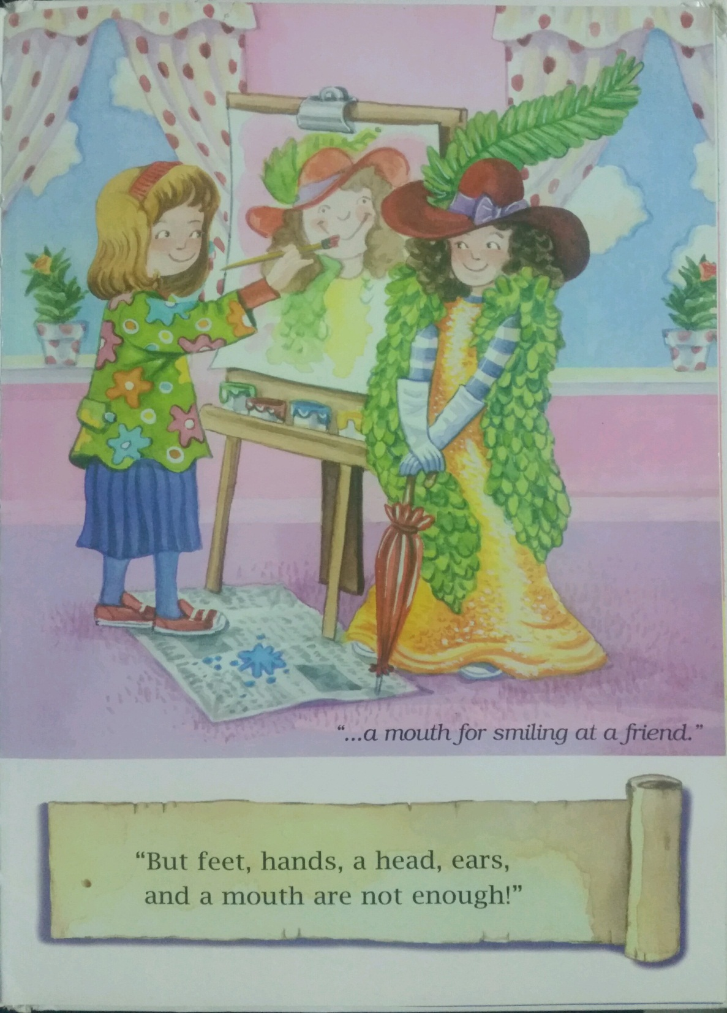
פה
לחייך לחברה.
"אבל רגליים, ידיים, ראש, אוזניים ופה זה לא מספיק!

Slide 17
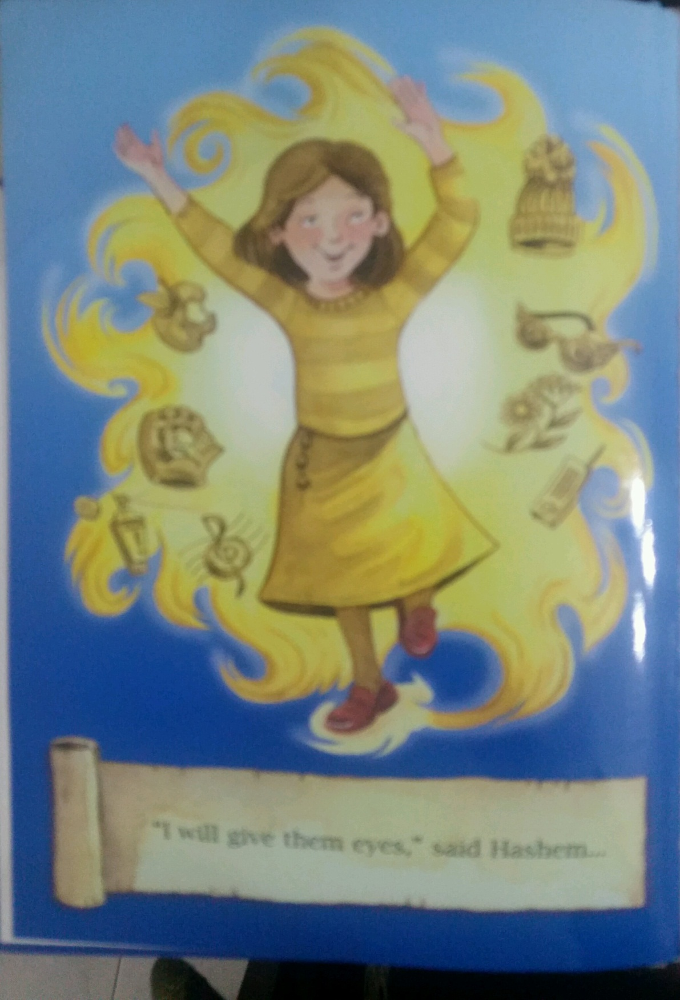
אברא להם עיניים!"
אמר ה'.

Slide 18

עיניים
לקרוא את אותיות הא'-ב'
עיניים
למצוא את החמץ לפני פסח

Slide 19

עיניים
להביט בנר ההבדלה.

Slide 20
"אבל רגליים, ידיים, ראש, אוזניים, פה ועיניים זה לא מספיק!
אברא להם אף!"
אמר ה'.
אף
להריח בשמים.

Slide 21
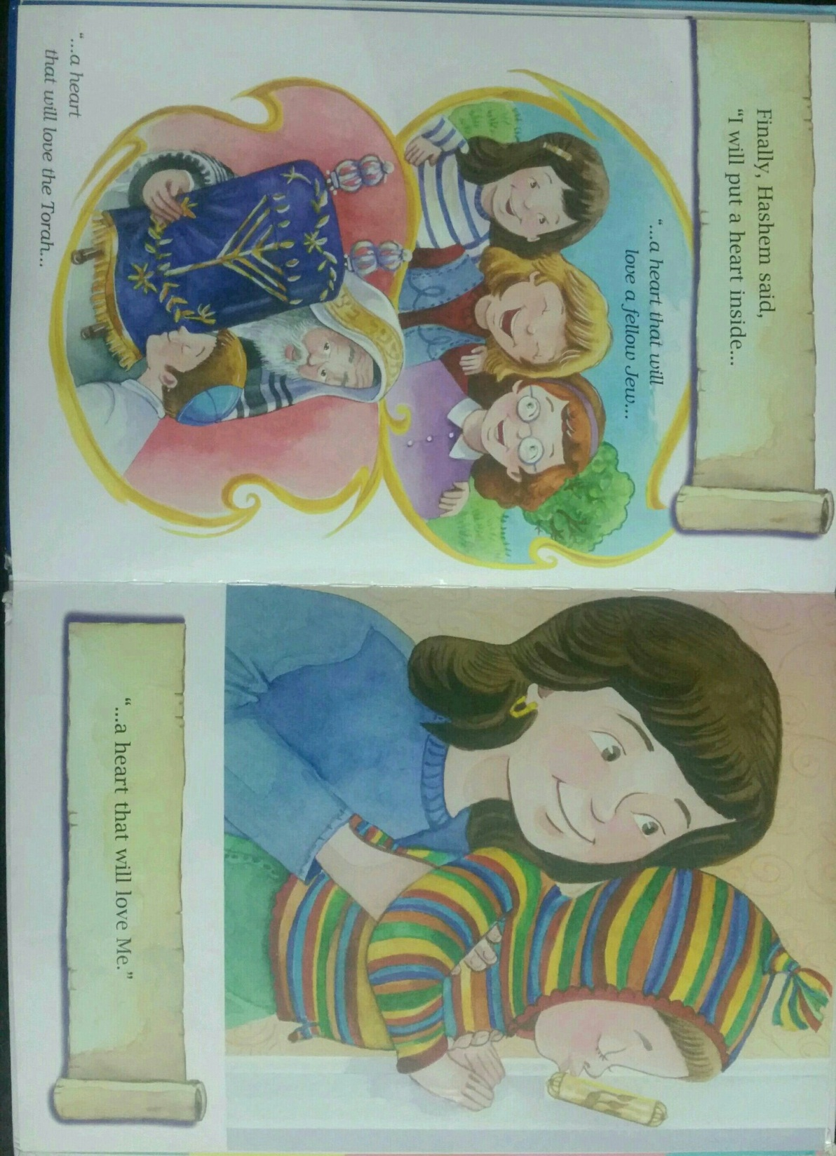
לבסוף
אמר ה':
"אשים בתוכם לב."
לב
לאהוב כל יהודי
לב
לאהוב את התורה.

Slide 22
לב
לאהוב אותי!

Slide 23
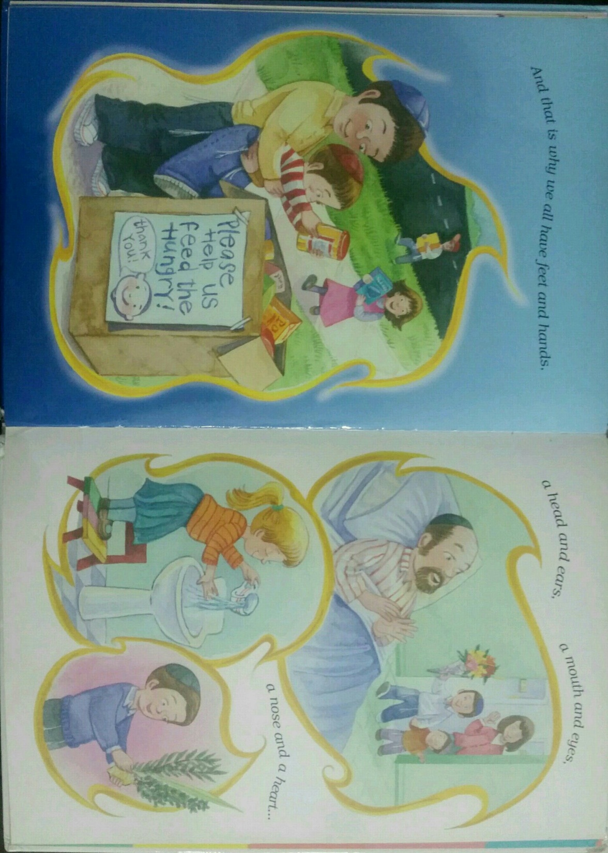
לכן,
יש לנו
רגליים
וידיים,

Slide 24
ראש
ואוזניים,
פה
ועיניים,
אף
ולב,

Slide 25

ללמוד את התורה
ולקיים את מצוות ה'
באהבה.

